Slide 1
数据科学导论
吴为民
石油学院, 中国石油大学克拉玛依校区
2025春

Slide 2
第3章 机器学习与算法
本章学习提示及要求
了解
机器学习与数据科学的区别与联系
大数据环境下机器学习面临的主要挑战
理解
数据科学中应用机器学习的基本步骤
算法的类型及选择方法
掌握
面向机器学习的数据划分及准备方法
机器学习中对模型的评估方法
熟练掌握
基于 Python 的机器学习编程实践

Slide 3
第3章 机器学习与算法
数据科学与机器学习
* 机器学习是数据科学的主要理论基础之一，如图3-1所示。
* 数据科学是一门交叉性学科，通过机器学习，数据科学可以弥补传统统计学和数据可视化在大数据分析中的不足，进而实现人机协同数据处理和基于数据的人工智能。
* 机器学习是人工智能的一个分支，是实现人工智能的一种途径。
图 3-1 数据科学与机器学习

Slide 4
第3章 机器学习与算法
补充材料：人工智能
* 人工智能（AI）就是让机器具有人类的智能。
-“计算机控制”+“智能行为”
- “智能”可以理解为“智力” 和“能力”。前者是智能的基础，后者是指获取和运用知识求解的能力。
- 我们并不理解大脑的运作原理，以及如何产生意识、情感、记忆等功能。因此，通过“复制”人脑来实现人工智能在目前阶段是不切实际的。
- 因而，“智能”的实现有各种不同的途径......

Slide 5
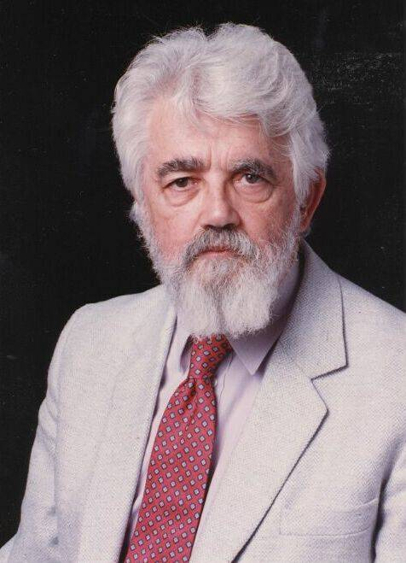
第3章 机器学习与算法
补充材料：人工智能
* 人工智能是计算机科学的一个分支，主要研究、开发用于模拟、 延伸和扩展人类智能的理论、方法、技术及应用系统等。
* 人工智能这个学科的诞生有着明确的标志性事件，就是1956年的达特茅斯（Dartmouth）会议。在这次会议上，“人工智能”被提出并作为本研究领域的名称。
人工智能就是要让机器的行为看起来就像是人所表现出的智能行为一样。
John McCarthy（1927-2011）
John McCarthy（1927～ 2011），人工智能学科奠基人之一，1971
年图灵奖得主。

Slide 6
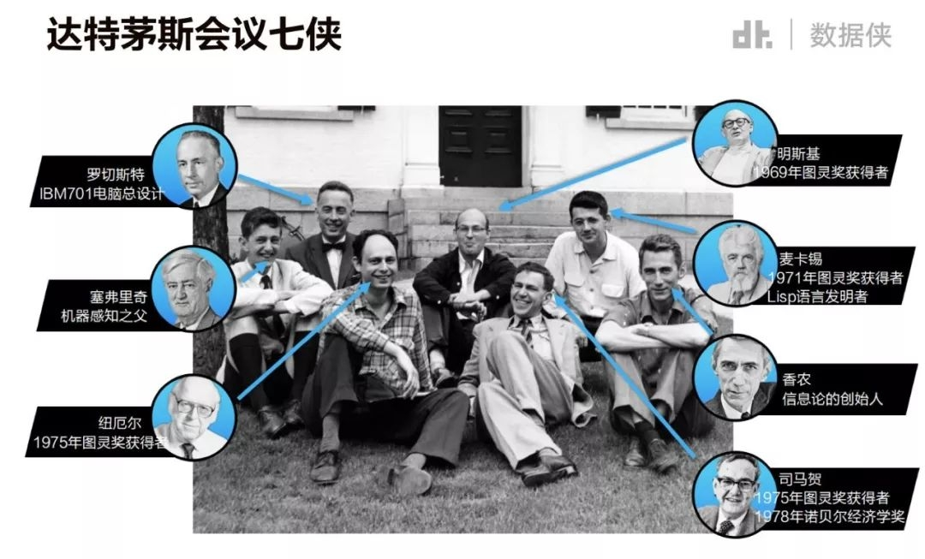
第3章 机器学习与算法
补充材料：人工智能

Slide 7
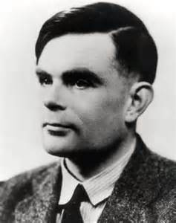
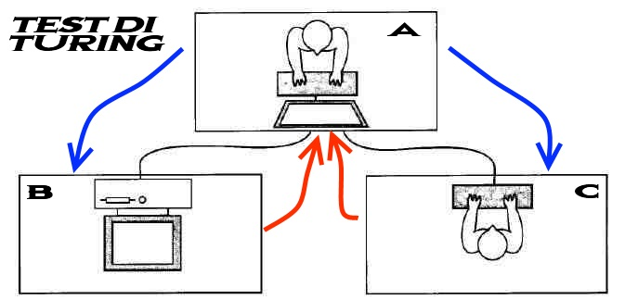
第3章 机器学习与算法
如何判断“智能”? 图灵测试
“一个人在不接触对方的情况下，通过一种特殊的方式，和对方进行一系列的问答。如果在相当长时间内，他无法根据这些问题判断对方是人还是计算机，那么就可以认为这个计算机是智能的”。
---Alan Turing [1950]
《Computing Machinery and Intelligence》
Alan Turing，1912~1954），英国计算机科学家、数学家、逻辑学家、密码分析学家、理论生物学家，“计算机科学之父”、“人工智能之父”。

Slide 8
第3章 机器学习与算法
补充材料：人工智能的研究领域
* 图灵测试是促使人工智能从哲学探讨到科学研究的一个重要因素，引导了人工智能的很多研究方向。
* 若要通过图灵测试，计算机必须具备理解语言、学习、记忆、推理、决策等能力。
- 机器感知（计算机视觉、语音信息处理）
- 学习（模式识别、机器学习、强化学习）
- 语言（自然语言处理）
- 记忆（知识表示）
- 决策（规划、数据挖掘、机器人）

Slide 9
第3章 机器学习与算法
补充材料：人工智能
* AI的主要类型---强/弱
- 弱人工智能(Weak AI)：设计和训练用来执行特定任务的AI系统。
- 强人工智能(Strong AI)：具有人类水平智能，能够执行广泛范围内的任务的AI系统。
* AI的主要类型---碳/硅
- 通常以“炭智能（Carbon Intelligence）”与“硅智能（Silicon Intelligence）”来描述生物智能与人工智能。
炭智能
硅智能
“硅智能”则指的是基于硅的计算设备，例如计算机和相关系统，所实现的智能。这主要是通过人工智能算法和技术来实现的。
“炭智能”一般是指由碳基生命体，尤其是人类，所展现的智能。

Slide 10
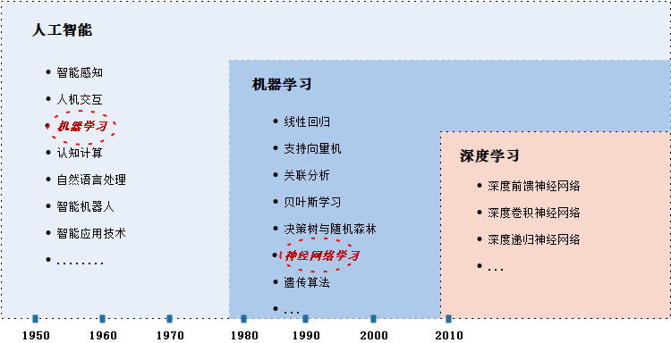
第3章 机器学习与算法
补充材料：人工智能
* 人工智能、机器学习、深度学习和大模型的区别与联系
人工智能、机器学习和深度学习的区别与联系

Slide 11
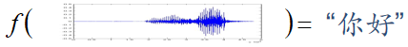
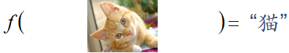
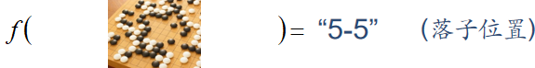

第3章 机器学习与算法
机器学习（Machine Learning，ML）
* 含义：是指从有限的观测数据中学习出具有一般性的规律， 并利用这些规律对未知数据进行预测的方法。
* 机器学习 ≈ 构建一个映射函数
- 语音识别
- 图像识别
- 围棋
- 对话系统

Slide 12
第3章 机器学习与算法
机器学习
* 机器学习六大特征
- 基于数据的学习：与传统的编程方法不同，机器学习模型并不完全依赖预定义的规则或指令，而是基于大量数据进行训练，从中学习模式和规律。
- 高维数据处理：很多机器学习算法能够处理高维度的数据，这使得它们在诸如图像识别、文本处理等领域中变得尤为重要。
- 泛化能力：机器学习模型的目标不仅是在训练数据上表现良好，更重要的是在未见过的数据上展现出良好的预测或分类能力，该能力称为泛化。
- 与其他领域的交叉：机器学习经常与其他领域（如统计学、优化、神经科学）交叉，从而导致新算法和方法论的产生。
- 自动化和适应性：机器学习模型一旦被训练好，就能自动处理新的输入数据并做出决策。许多机器学习模型具有适应性，能随着数据变化自动调整。
- 解释性的挑战：虽然某些简单的机器学习模型（如决策树、线性回归）具有较好的解释性，但对于复杂的模型（如深度神经网络），如何解释它们的决策仍然是一个挑战。

Slide 13
第3章 机器学习与算法
机器学习
* 常用术语及其联系
- 算法（Algorithm）：用于训练模型的方法，如后续章节将介绍的线性回归算法、KNN算法、k-means算法、SVM等。
- 模型（Model）：机器学习算法训练出的结果，即模型是算法的输出，由训练数据和算法共同训练出一个模型。
- 参数（Parameter）：可分为算法参数和模型参数。其中，算法参数又称为“超参数”，而模型参数统简称为“参数”。（模型）参数用于描述一个具体的模型。通常，同一个算法所训练出的模型的参数个数和类型是一致的，区别在于参数取值。
- 超参数（Hyper-parameter）：控制机器学习过程并确定学习算法最终学习的模型参数值的参数。例如：训练集和测试集的分割比例、优化算法中的学习率、聚类算法中的聚类数、损失函数的选择、神经网络学习中的激活函数的选择、隐藏层数及迭代次数等。

Slide 14
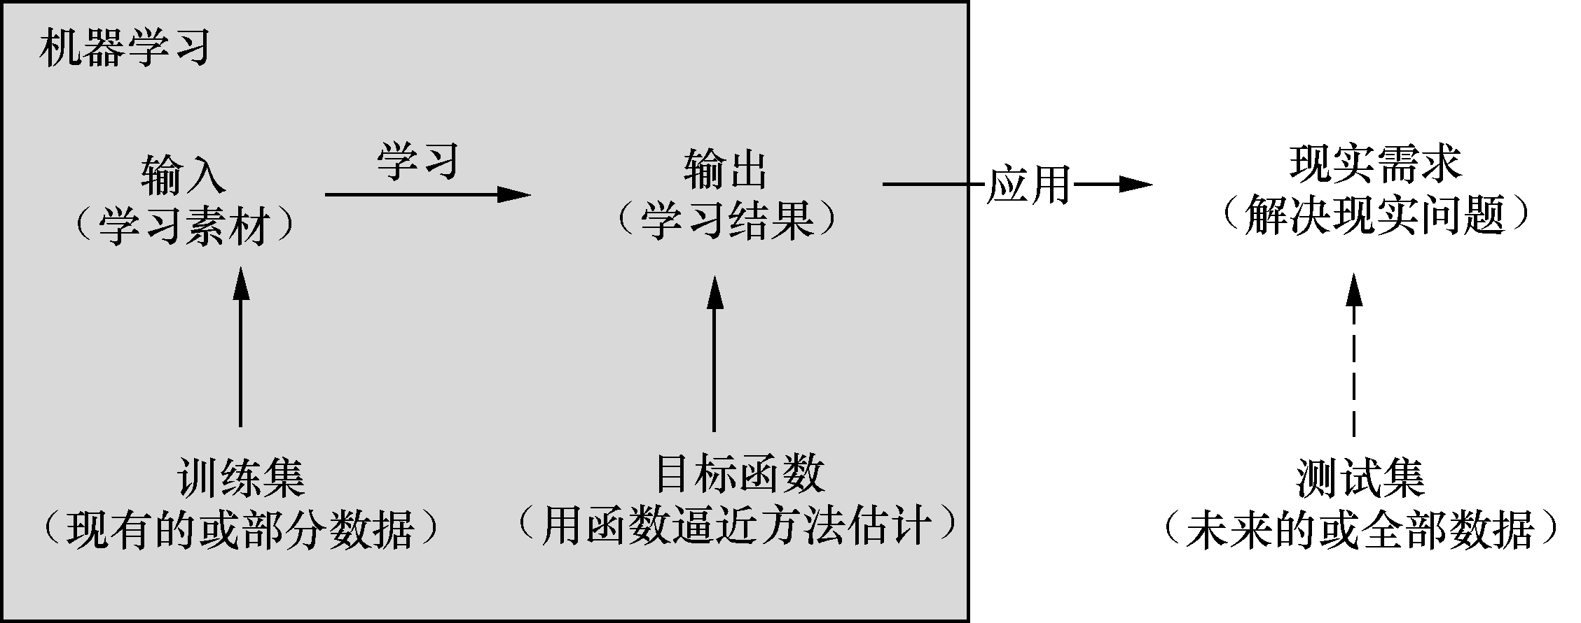
第3章 机器学习与算法
数据科学与机器学习
* 从数据科学视角看，机器学习的基本思路如图 3-2 所示：
- 以现有的或部分数据（训练集）作为学习素材（输入），
- 通过特定的学习方法（机器学习算法），使机器学习到（输出）能够处理更多或未来数据的新能力（目标函数）。
图 3-2 机器学习的基本思路

Slide 15
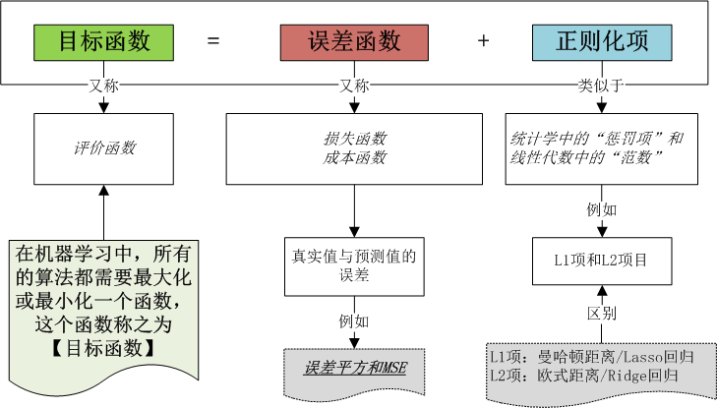
第3章 机器学习与算法
数据科学与机器学习
* 估计目标函数，一般采取正则化（Regularization）方法，将目标函数分为“误差函数”和“正则化项”。
* 图 3-3 所示为目标函数、误差函数和正则化项的区别与联系。
图 3-3 目标函数、误差函数和正则化项的区别与联系

Slide 16
第3章 机器学习与算法
数据科学与机器学习
（1）目标函数（Target Function）
- 又称为“评价函数（Evaluation Function）”。
- 多数机器学习算法都需要最大化或最小化一个函数，这类函数称为“目标函数”。
- 一般将其分解为两个部分：误差函数和正则化项。
（2）误差函数（Error Function）
- 又称为损失函数（Loss Function）或成本函数（Cost Function）
- 其取值为“真实值”和“预测值”之间的误差。
• 例如，某同学的真实身高为 1.85m，然而通过机器学习算法计算出的预测值为 1.84m，那么误差为 0.01m。

Slide 17
第3章 机器学习与算法
数据科学与机器学习
（3）正则化（Regularization）项
- 如果单方面追求“误差函数”的取值最小，则很容易造成机器学习的“过拟合”现象。
- 所谓“过拟合（Overfit）” ，是指目标函数在已知数据（如训练集）上的拟合性能非常高（如准确率达到 100%）， 而在未知数据（如测试集或新数据）上的拟合准确率低（如准确率低于 50%）。
- 为了防止过拟合现象的出现，机器学习通常采取“正则化项”。
• 由于在语义上类似于统计学中的“惩罚项”，机器学习的“正则化项”有时也被称为惩罚项。
• 在数据科学中，常见的正则化项有 L1项（L1 Loss）和 L2 项（L2 Loss），二者的区别在于所涉及的距离计算方法和回归方法不同。

Slide 18
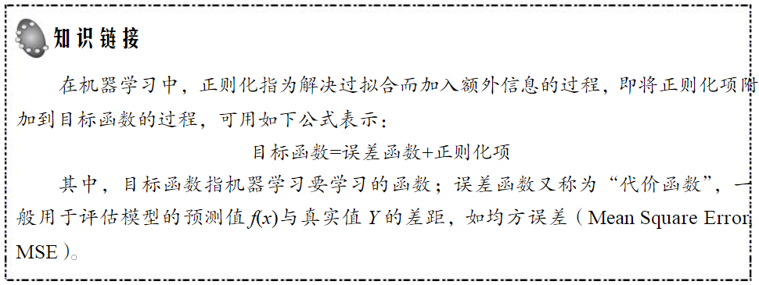
第3章 机器学习与算法
数据科学与机器学习

Slide 19
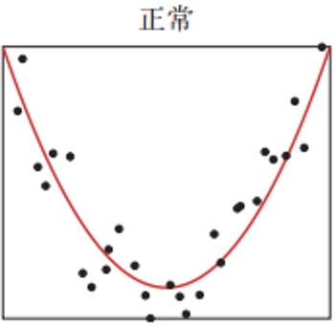
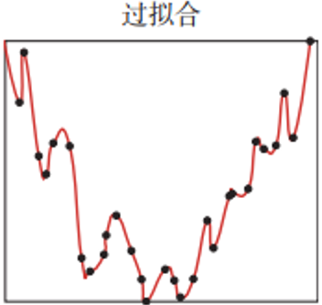
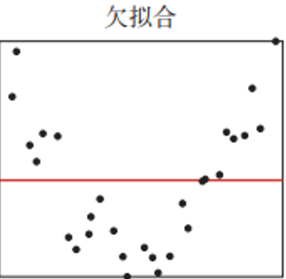
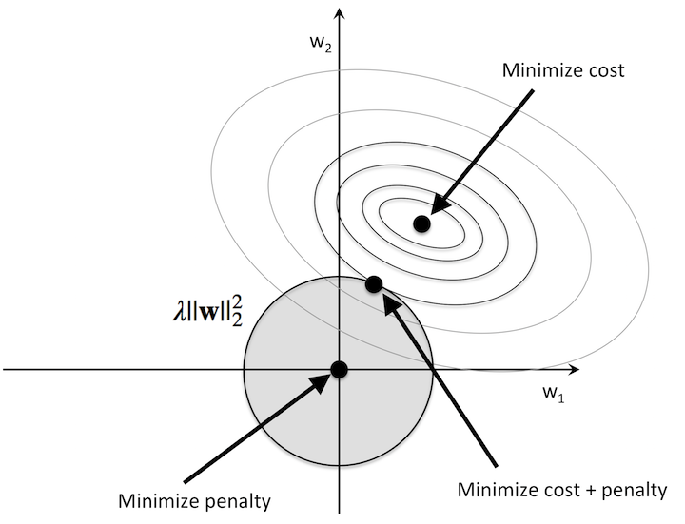
第3章 机器学习与算法
数据科学与机器学习
* 示例：过拟合
* 示例：正则化
约束：解应尽量在此区间内。

Slide 20
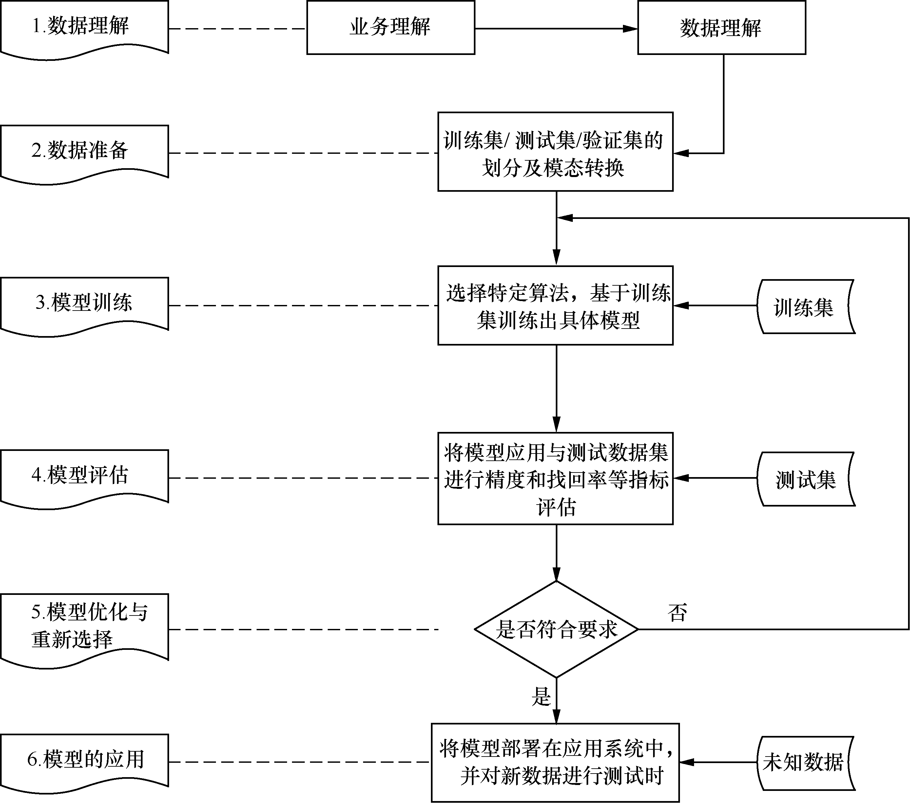
第3章 机器学习与算法
机器学习的应用步骤
* 机器学习的应用步骤主要包括：数据理解、数据准备、模型训练、模型评估、模型优化与重新选择、以及模型的应用等，如图 3-4 所示。
图 3-4 机器学习的应用步骤

Slide 21
第3章 机器学习与算法
机器学习的应用步骤
1. 数据理解
- 数据理解应以业务理解为基础。在此基础上，数据科学家需要进一步在数据层次理解所处理的任务。
- 数据理解是数据准备和选择机器学习算法的关键所在。
- 数据理解所涉及的主要活动包括：
• 数据与业务之间的映射关系的理解，
• 以及采用描述性统计学、探索型分析（EDA），以及可视化分析方法对数据的分布、个数、均值、最大值、最小值和相关关系进行分析，
• 为数据准备和算法选择等后续步骤奠定基础。

Slide 22
第3章 机器学习与算法
机器学习的应用步骤
2. 数据准备
- 根据机器学习的要求，将已获得的数据随机地划分为训练集、测试集和验证集。
- 除了数据集的划分，通常还需要进行数据标准化、特征选择、数据规整化处理等操作。
3. 模型训练
- 根据业务需求及数据特征，选择某一个机器学习算法，并以“训练集”为基础训练出具体模型。
4. 模型评估
- 将训练出的具体模型应用于“测试集”，通过绘制学习曲线、计算混淆矩阵及评估精度和召回率等方法评估新模型的优度，进而判断模型是否存在“过拟合”或“欠拟合”现象。

Slide 23
第3章 机器学习与算法
机器学习的应用步骤
5. 模型优化与重新选择
- 当模型评估结果并不满足业务需求时，需要进行超级参数（Hyper parameter）的调优以及尝试其他算法。
- 由于有些算法的超级参数无法自动优化其取值，需要另行处理超级参数的调优。
- 超级参数的调优有3种常用方法：网格搜索（Grid Search）、随机搜索和贝叶斯超级参数优化。
6. 模型应用
- 当发现新模型的信度和效度已符合业务需求时，可以将该模型实现并部署在应用系统中，用于解决实际问题。

Slide 24
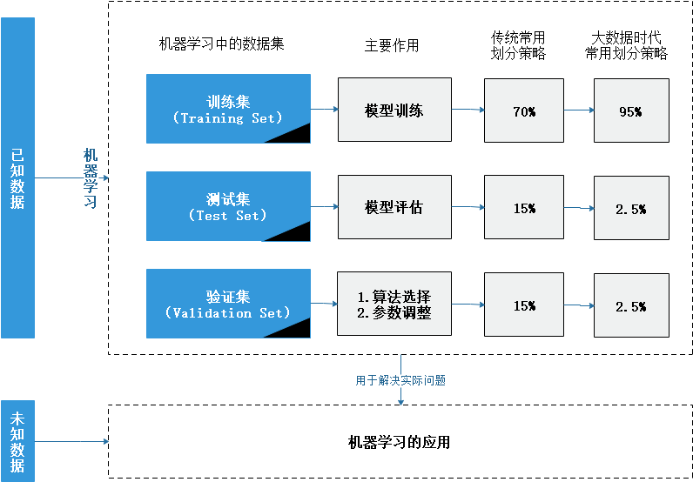
第3章 机器学习与算法
数据划分及准备方法
图 3-5 机器学习的数据划分
* 机器学习的数据集分为训练集、测试集和验证集 3 种，如图 3-5 所示。
- 3个子集的占比没有规定的比例，但训练集的占比应最大，从经验上讲，三者比例应为：
7:1.5:1.5
或
9.5:0.25:0.25

Slide 25
第3章 机器学习与算法
数据划分及准备方法
（1）训练集（Training Set）用于模型的训练
- 以数据集 bc_data.csv 为例，可以随机选取 75%的样本作为训练集，训练出一个能够自动诊断癌症病例的模型—Cancer Model。
（2）测试集（Testing Set）用于模型的评估
- 例如，从数据集 bc_data.csv 中随机选取 15%的样本作为测试集，用于评估模型 Cancer Model 的性能。
- 具体评估方法为生成混淆矩阵，并计算精度和召回率。
（3）验证集（Validation Set）用于算法选择和参数调整
- 用于训练模型Cancer Model的算法可能有多种，哪一个算法更优？
- 有时算法本身需要设置超级参数，如何设置最优参数值？

Slide 26
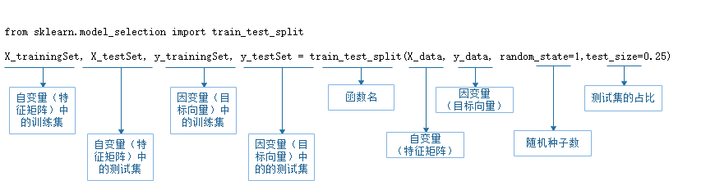
第3章 机器学习与算法
数据划分及准备方法
* 在 Python 机器学习包—scikit-learn中提供了用于划分训练集和测试集的函数sklearn.model_selection.train_test_split()，该函数的形式参数test_size为测试集的占比，如图 3-6 所示。
* 除了划分测试集、训练集和验证集，机器学习中的数据准备还涉及：特征选择、数据标准化、数据标注、缺失值和异常值的处理等。
图 3-6 sklearn.model_selection.train_test_split()函数

Slide 27
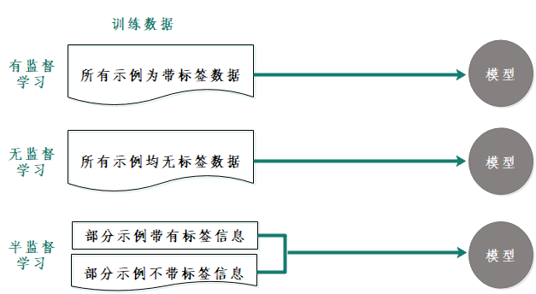
第3章 机器学习与算法
算法类型及选择方法
* 根据学习任务的不同，机器学习算法通常分为：有监督学习（Supervised Learning）、无监督学习（Unsupervised Learning）和半监督学习（Semi-Supervised Learning），如 图 3-7所示。
图 3-7 机器学习算法的类型

Slide 28
第3章 机器学习与算法
算法类型及选择方法
1．有监督学习
- 有监督学习使用已知模式预测数据，其使用前提是训练集为带标签数据（Labeled Data），即训练集中的每个示例（Examples）均带有自己的输出值—标签（Labels）。
- 常见的有监督学习算法有最近邻（Nearest Neighbor）、朴素贝叶斯、决策树、随机森林、线性回归、支持向量机（Support Vector Machines ，SVM）和神经网络等。
2．无监督学习
- 无监督学习常用于从数据中发现未知的模式信息，当训练集中是不带标签的信息时，通常采用无监督学习算法。
- 常见的无监督学习算法有 k-means 聚类、主成分分析、关联规则分析等。

Slide 29
第3章 机器学习与算法
算法类型及选择方法
3．半监督学习
- 当训练集中的部分样本缺少标签信息时，通常采用半监督学习。
- 常见的半监督学习算法有：半监督分类方法、半监督回归方法、半监督聚类方法和半监督降维方法。
此外，强化学习（或称增强学习）
- 增强学习主要研究的是如何协助自治Agent的学习活动，使之完成选择最优动作的目标。
- 增强学习中讨论的 Agent 需要具备与环境的交互能力和自治能力，当 Agent 在其环境中做出每个动作时，施教者会提供奖赏或惩罚信息，以表示结果状态的正确与否。
- 通常，强化学习任务使用马尔科夫决策过程描述，常用的强化学习算法有蒙特卡洛强化学习算法和Q-Learning 算法。

Slide 30
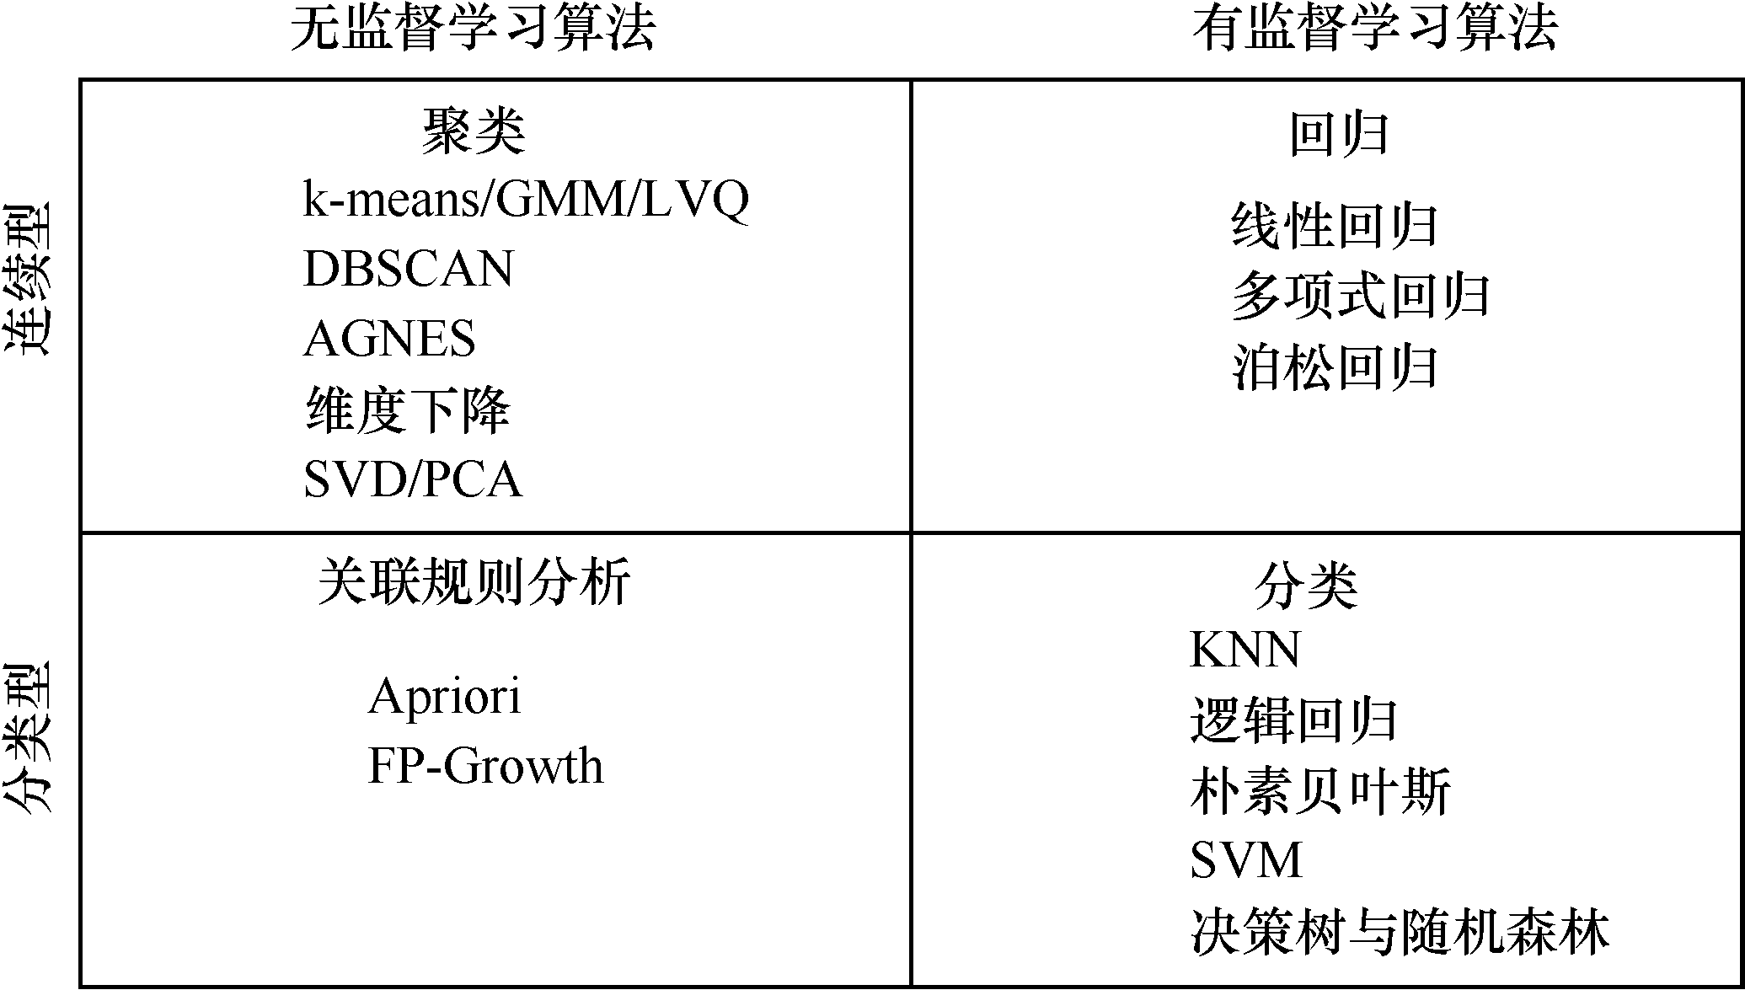
第3章 机器学习与算法
算法类型及选择方法
* 通常根据属性值是否为连续属性（即可以取无穷多个可能值的属性），将有监督学习算法和无监督学习算法进一步分为五大类，如图 3-8 所示。
图 3-8 有监督学习算法和无监督学习算法的分类

Slide 31
第3章 机器学习与算法
算法类型及选择方法
（1）聚类（Clustering）
- 属于一种无监督学习算法，所涉及的属性为连续型属性（Continuous Attribute）。
- 常见的聚类算法有：k-means 聚类、高斯混合聚类（Gaussian Mixture Model，GMM)、学习向量量化（Learning Vector Quantization，LVQ）和聚集嵌套（Agglomerative Nesting，AGNES）算法等。
（2）分类（Classification）
- 属于一种有监督学习算法，所涉及的属性为分类型属性（Categorical Attribute）。
- 常见的分类算法有 ：K-最近邻（K-Nearest Neighbor，KNN）、逻辑回归、朴素贝叶斯、支持向量机（Support Vector Machine，SVM）、决策树与随机森林等算法。

Slide 32
第3章 机器学习与算法
算法类型及选择方法
（3）回归（ Regression）
- 属于一种有监督学习算法，所涉及的属性为连续型属性，常见的回归算法有线性回归、多项式回归、泊松回归等。
- 决策树与随机森林算法既可以用于解决分类问题，也可以用于解决回归类问题。
（4）降维（Dimensionality Reduction）
- 属于一种无监督学习算法，所涉及的属性为连续型属性，常见的降维算法有奇异值分解（Singular Value Decomposition，SVD）和主成分分析（Principal Component Analysis，PCA）算法。
（5）关联规则分析（Association Rule Analysis）
- 属于一种无监督学习算法，所涉及的属性为分类型属性，常见的关联分析算法有 Aprori 算法和 FP-Growth 算法。

Slide 33
第3章 机器学习与算法
算法类型及选择方法
（6）集成学习（ Ensemble Learning）
- 综合应用多种基础算法，旨在减轻单一模型可能出现的过拟合问题。常见的集成学习算法有随机森林、AdaBoost（Adaptive Boosting）、XGBoost（Extreme Gradient Boosting）和LightGBM等。
（7）增强学习（Reinforcement Learning）
- 主要探讨如何指导自治Agent学习以实现最优行动选择。
- 在增强学习任务中，Agent需与环境互动，并根据采取的行动接收奖励或惩罚。
- 一般而言，增强学习任务常通过马尔科夫决策过程进行描述，并常采用蒙特卡洛方法和Q-Learning算法。

Slide 34
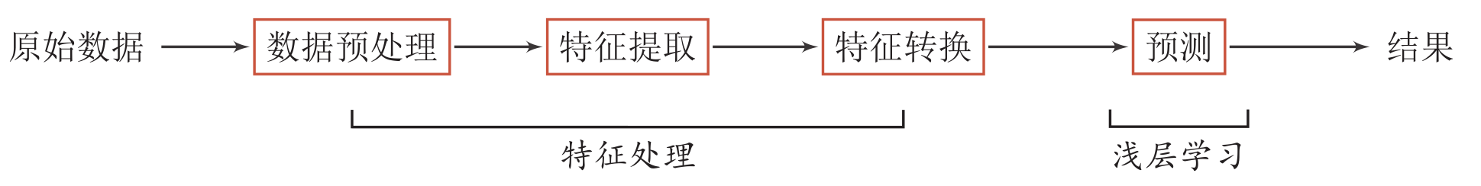
第3章 机器学习与算法
补充材料：深度学习（Deep Learning，DL）
* 传统机器学习
- 传统的机器学习模型主要关注最后一步，即构建预测函数。
- 但是实际操作过程中，不同预测模型的性能相差不多，而前三步中的特征处理对最终系统的准确性有着十分关键的作用。
- 特征处理一般都需要人工干预完成，利用人类的经验来选取好的特征，以提高机器学习系统的性能。因此，很多的机器学习问题变成了特征工程问题。
特征工程（Feature Engineering）

Slide 35


第3章 机器学习与算法
补充材料：深度学习
* 表示学习与语义鸿沟
- 若算法可以自动地学习有效的特征，这种学习就叫表示学习。
- 表示学习的关键是解决语义鸿沟问题。语义鸿沟问题是指输入数据的底层特征和高层语义信息之间的差异性。
床前明月光，
疑是地上霜。
举头望明月，
低头思故乡。
• 如何判断是圣诞老人？
• 最底层就是像素（红、白）
• 需要抽取特征、特征组合
• 如何与高层语义建立相关性？
很难，建立直接映射很困难
• 如何判断两人是“牛郎织女”？
• 男、女、其他造型。背景还有噪声。但从底层特征中看不到。
• 要从低层特征抽象出高层语义
• 该文本反映了什么情绪？思乡
• 底层特征是一个个的字。
• 组合在一起时是一首诗。
• 但从低层特征无法直接得到。

Slide 36
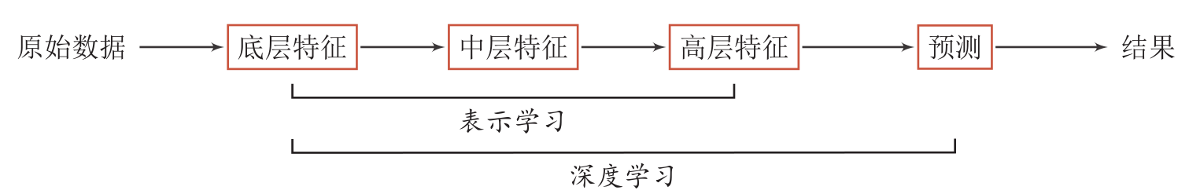
第3章 机器学习与算法
补充材料：深度学习
* 深度学习
- 深度学习是机器学习的一个子问题，其主要目的是从数据中自动学习到有效的特征表示。通过多层的特征转换，把原始数据变成更高层次、 更抽象的表示。这些学习到的表示可以替代人工设计的特征，从而避免“特征工程”。
- 深度学习虽然早期主要用来进行表示学习，但后来越来越多地用来处理更加复杂的推理、决策等问题。
深度学习 = 表示学习 + 决策(预测)学习

Slide 37
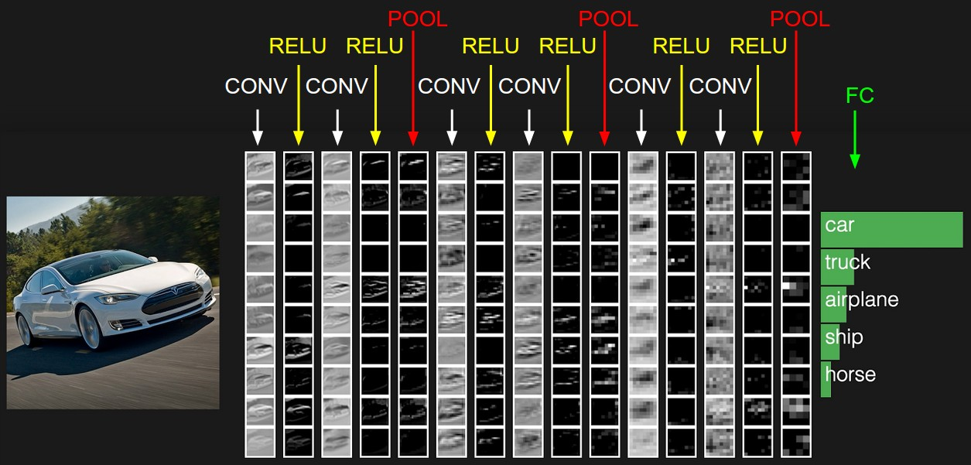
第3章 机器学习与算法
补充材料：深度学习
* 示例：图像分类（表示学习与浅层学习共同决策）
神经网络模块
X
底层特征
中层特征
高层特征
分类器
Y = f(X) 端到端
神经网络天然适用于深度学习，深度学习天然是神经网络。

Slide 38
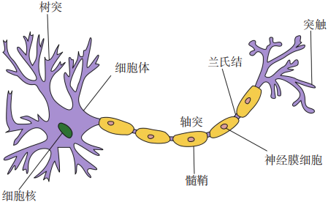

第3章 机器学习与算法
补充材料：深度学习
* 人脑神经元
* 人脑神经网络的神经元结构大致可分为：
- 细胞体
- 细胞突触
• 树突
• 轴突
♦ 一个生物神经元通常具有多个树突和一条轴突．树突用来接收信息，轴突用来发送信息。
视频:大脑结构
♦ 单个神经细胞只有两种状态：兴奋和抑制。当神经元的输入信号的积累超过某个阈值时，它就处于兴奋状态，产生电脉冲。并将电脉冲信号通过轴突传递给其他神经元。

Slide 39
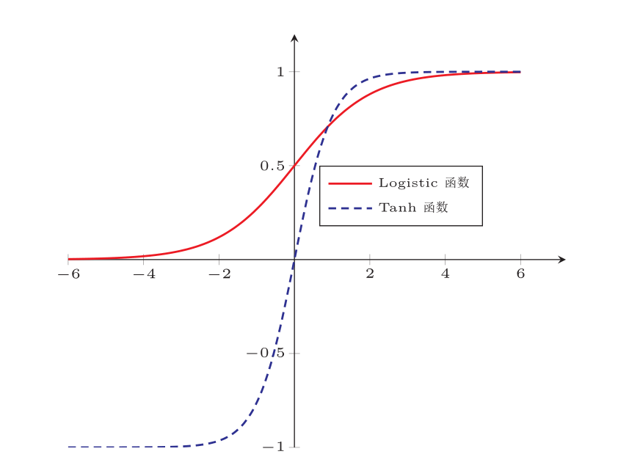
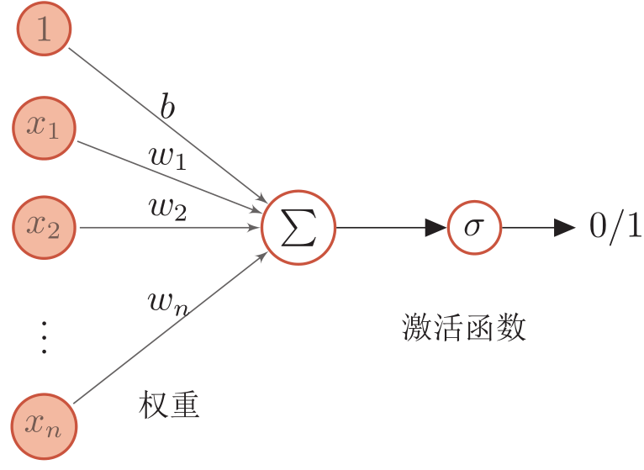
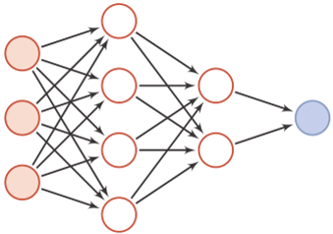
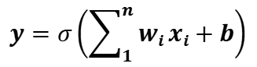
第3章 机器学习与算法
补充材料：深度学习
* 人工神经元/神经网络
输入，即接收的信号
权重，即模拟神经元之间的连接强度
加权汇总
值低则抑制；
值高则兴奋
$$y=σ\left(\sum_{1}^{n}{wi}xi+b\right)$$

Slide 40
第3章 机器学习与算法
算法类型及选择方法
* 算法选择
- 在数据科学项目中，算法的选择主要取决于业务目的、样本和特征的个数等。
- 当然，在实际项目中还需要考虑算法的可解释性、是否支持内存计算、训练时间复杂度，以及预测时间复杂度等影响模型应用的具体因素。

Slide 41
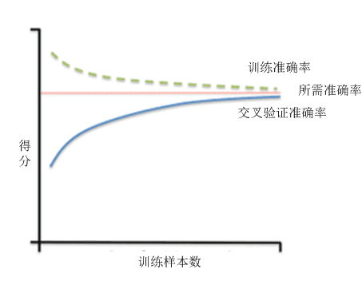
第3章 机器学习与算法
模型的评估方法
图 3-9 学习曲线的示意图
1. 学习曲线
- 学习曲线（Learning Curve）是用来可视化显示模型的“表现力”的一种工具。
- 学习曲线的横坐标和纵坐标分别为“训练样本数”和“得分”（如准确率或误差）。
- 图 3-9 给出了某模型的学习曲线。可见，模型在训练集上的“得分”和在交叉验证集上的“得分”均随着样本量增多收敛于所需准确率（或理想取值），且二者趋于一致，说明该模型具有较好的表现力。
- 从学习曲线可了解训练出的模型是否存在过拟合或欠拟合现象。

Slide 42
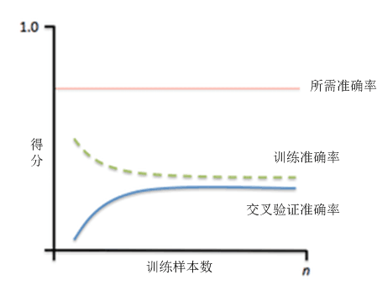
第3章 机器学习与算法
模型的评估方法
（1）高偏差
- 随着训练样本数增多，训练准确率和交叉验证准确率趋于收敛，但与理想取值的偏差很大，如图 3-10 所示。
- 高偏差意味着模型在训练集和交叉验证集上的准确率都很低，很可能存在“欠拟合”现象。
图 3-10 高偏差的学习曲线
- 通常，造成欠拟合的主要原因有两个：
• 一是所训练出的模型过于简单；
• 二是所选择的特征并不提供充分信息，与模型的功能不相关。

Slide 43
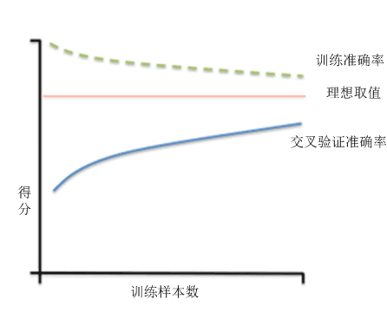
第3章 机器学习与算法
模型的评估方法
图 3-11 高方差的学习曲线
（2）高方差
- 随着训练样本数增多，训练准确率趋于理想取值，但交叉验证准确率低于理想取值，如图 3-11 所示。
- 高方差表示对应模型很可能存在“过拟合”现象。
- 通常造成过拟合的主要原因有两个：
• 一是所训练出的模型过于复杂；
• 二是特征属性太多，但训练样本太少。

Slide 44
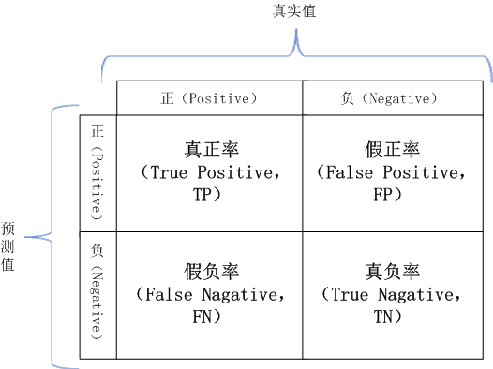
第3章 机器学习与算法
模型的评估方法
2. 混淆矩阵
- 混淆矩阵（Confusion Matrix）是常用于评估有监督学习算法性能的一种工具，是计算精度和召回率等指标以及制作 ROC 曲线的基础，如图 3-12 所示。
图 3-12 混淆矩阵的示意图
- 其中，用“正例（Positive）”和“负例（Negative）”来表示样本的“类别”；
- 用“真（True）” 和 “ 假（False）”来表示“模型预测是否正确”。

Slide 45
第3章 机器学习与算法
模型的评估方法
（1）TP（True Positive)
- 模型“正确地（真/True）”预测了样本的类别，为“正例”。
（2）FN（False Negative）
- 模型“错误地（假/False）”预测了样本的类别为“负例”，即模型犯了类似于统计学上的第一类错误（Type I Error）。
（3）FP（False Positive）
- 模型“错误地（假/False）”预测了样本的类别为“正例”，即模型犯了类似于统计学上的第二类错误（Type II Error）。
（4）TN（True Negative）
- 模型“正确地（真/True）”预测了样本的类别为“负例”。

Slide 46
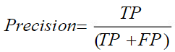
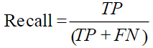
第3章 机器学习与算法
模型的评估方法
（5）模型的精度（Precision）
- 在所有判别为正例的结果中，模型正确预测的样例所占的比例，即：
（6）模型的召回率（Recall）
- 在所有正例中，模型正确预测的样本所占的比例，即。
* 除了模型的精度和召回率，基于混淆矩阵可以定义的模型评估指标还有很多，包括正确率（Accuracy）、错误率（Misclassification/Error Rate）、特异性（Specificity）、流行程度（Prevalence）等。

Slide 47
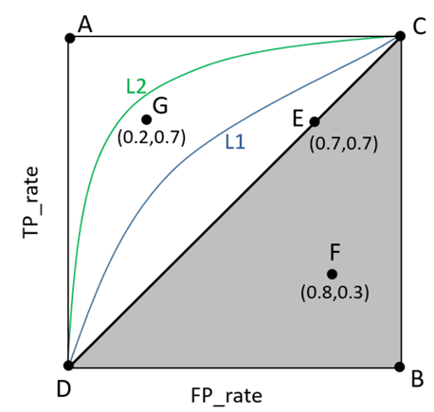
第3章 机器学习与算法
图 3-13 ROC 曲线与 AUC 面积
模型的评估方法
3. ROC 曲线与 AUC 面积
- 接受者操作特征（Receiver Operating Characteristic，ROC）曲线是以“假正率（FP_ rate）”和“真正率（TP_rate）”分别作为横坐标和纵坐标的曲线。
- 通常，人们将ROC 曲线与“假正率”轴围成的面积称为“曲线之下的区域（Area Under Curve，AUC）面积”。
- AUC 面积越大，说明模型的性能越好，如图 3-13所示。
- 在图 3-13 中，L2 曲线对应的性能优于 L1 曲线对应的性能，即曲线越靠近 A 点（左上方）性能越好，曲线越靠近 B 点（右下方）性能越差。

Slide 48
第3章 机器学习与算法
机器学习面临的挑战
1. 算法的可解释性
- 在大数据时代，算法的可用性和可解释性之间的矛盾更加突出。
- 例如，很多深度学习算法的可用性很强，但可解释性很差，即利用深度学习算法训练出的“模型”可以解决实际问题，但很难解释其背后原因或逻辑。
- 当然，很多学者已经开始关注算法的可解释性问题，算法的可解释性研究已成为算法研究的热点问题之一。
2. 过拟合
- 防止过拟合现象出现的主要方法有很多，比较常用的是“交叉验证法”，即将训练集随机等分为若干份，并选择其中的一份为验证集，而其余作为训练集进行训练，然后将目标函数在该验证集上的测试结果用于评估其参数设置的性能。

Slide 49
第3章 机器学习与算法
机器学习面临的挑战
3. 维度灾难（Curse of Dimensionality）
- 维度灾难是指在向量化计算中，随着维数的增加，计算量呈指数倍增长的一种现象。
- 例如，KNN 算法虽然在低维度空间上表现较好，但当其计算量随着数据的维度指数级增长时，导致此算法在高维度数据上的应用效果或（和）效率非常低。
- 为此，我们通常运用主成分分析（PCA）方法等降维算法将高维数据转换为低维数据之后，再采用 KNN 等算法进行数据建模。

Slide 50
第3章 机器学习与算法
机器学习面临的挑战
4. 特征工程（Feature Engineering）
- 我们通常需要在机器学习之前对训练集的特征进行分析。
- 以 KNN 算法为例，其前提条件是训练集中的每个样本的分类标签信息均为已知，也就是说 KNN 算法需要分析训练集的样本特征—分类标签信息。
- 但是，在实际数据处理任务中，我们往往需要自动完成特征信息的分析和提取工作。
- 特征变量的选择不仅要考虑机器学习算法的需要，而且更应有领域知识的支持。因此，特征工程涉及的方法和技术很多，如统计学、领域知识、可视化分析等。

Slide 51
第3章 机器学习与算法
机器学习面临的挑战
5. 算法的可扩展性（Scalability）
- 机器学习算法的可扩展性不仅要考虑硬件（如内存、CPU 等）和软件（如跨操作系统、跨平台等）上的扩展性，而且要重视训练集上的可扩展性。
- 在理论上，当训练集在规模上越接近测试集时，所得到的目标函数在测试集上的运行效果越准确。
- 但在实际中，训练集通常无法接近测试集的规模（如垃圾邮件自动处理中已有的样本垃圾邮件的规模无法接近未来将处理的垃圾邮件的规模），或因样本集的规模太大而导致目标函数过于复杂。
- 因此，在机器学习中需要平衡训练集的规模、目标函数的复杂度，以及机器学习算法的运行效率。

Slide 52
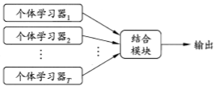
第3章 机器学习与算法
机器学习面临的挑战
6. 模型集成
- 在大数据分析中，我们往往需要学习多个模型，并对这些模型进行集成处理。
- 模型集成的方法有很多种，如直接集成（Bagging）法 、增 强（ Boosting）法 和 堆 叠（ Stacking）法。

Slide 53
第3章 机器学习与算法
Python 编程实践（略，课后阅读）
【分析对象】
CSV文件—文件名为“bc_data.csv”，数据内容来自“威斯康星乳腺癌数据库 (Wisconsin Breast Cancer Database)”，该数据集主要记录了569个病例的32个属性。主要属性如下:
• id:病例的id;
• diagnosis(诊断结论):M 为恶性，B 为良性。该数据集共包含357 个良性病 例和212 个恶性病例;
• 细胞核的10 个特征值，包括半径(Radius)、纹理(Texture)、周长(Perimeter)、面积(Area)、平滑度(Smoothness)、紧凑度(Compactness)、凹面(Concavity)、凹点(Concave points)、 对称性(Symmetry)和分形维数(Fractal Dimension) 等。同时，为上述10个特征值分别供了三种统计量，分别为均值(Mean)、 标准差(Standard Deviation)和 “最大值”(Worst or Largest)。

Slide 54
第3章 机器学习与算法
继续学习本章知识
* 统计学和机器学习的主要区别在于：
- 统计学需要事先对处理对象（数据）的概率分布做出假定（如正态分布 等），而机器学习不需要做事先假定；
- 统计学通过各种统计指标（如 R 方、置信区间 等）来评估统计模型（如线性回归模型）的拟合优度，而机器学习通过交叉验证或划分训练集和测试集的方法评估算法的准确度。
* 当然，二者之间也存在一定的内在联系。
- 表3-1给出了二者的主要术语的对照关系。

Slide 55
第3章 机器学习与算法
继续学习本章知识
表 3-1 统计学与机器学习的术语对照表
 | 机器学习 | 统计学
1 | 训练（Train） | 拟合（Fit）
2 | 算法（Algorithm） | 模型（Model）
3 | 分类器（Classifier） | 假设（Hypothesis）
4 | 无监督学习（Unsupervised Learning） | 聚类（Clustering）
5 | 有监督学习（Supervised Learning） | 分类（Classification）
6 | 网络（Network）/图（Graph） | 模型（Model）
7 | 权重（Weights） | 参数（Parameters）
8 | 变量（Variable） | 特征（Feature）

Slide 56
第3章 机器学习与算法
继续学习本章知识
* 从数据科学视角看，需要掌握的重要算法有以下几种：
（1）回归/分类树。
（2）降维（PCA、MDS、TSNE 等）。
（3）经典的前馈神经网络。
（4）Bagging Ensembles 方法（随机森林、KNN 回归集成）。
（5）Boosting Ensembles 方法（梯度提高、XGBoost 算法）。
（6）参数调整或设计方案的优化算法（遗传算法、量子启发式演化算法、模拟退火、粒子群优化）。
（7）拓扑数据分析工具，特别适用于小样本量的无监督学习（持续同调、Morse-Smale 聚类、Mapper 等）。
（8）深度学习架构（通用深度学习架构）。

Slide 57
第3章 机器学习与算法
继续学习本章知识
* 从数据科学视角看，需要掌握的重要算法有以下几种（续）：
（9）用于局部建模的 KNN 回归/分类。
（10）基于梯度的优化方法。
（11）网络度量和算法（中心度量、跳数、多样性、熵、拉普拉斯算子、疫情传播、谱聚类）。
（12）深层架构中的卷积和池化层（特别适用于计算机视觉和图像分类模型）。
（13）分层聚类（与 k-means 聚类和拓扑数据分析工具相关）。
（14）贝叶斯网络（路径挖掘）。
（15）复杂性和动态系统（与微分方程有关）。

Slide 58
第3章 机器学习与算法
继续学习本章知识
* 同时，我们还需要注意云计算、MapReduce、Hadoop MapReduce、大数据、数据科学、机器学习、深度学习和人工智能等常用术语之间的区别与联系。
（1）云计算是一种新的计算模式，类似于并行计算、分布式计算的概念，并不特指任何一种具体的技术或产品。云计算的主要特点有四个：经济性、虚拟化、弹性计算与按需服务。
（2）MapReduce、Hadoop MapReduce 是采用云计算这种新的计算模式研发出的具体工具软件（或算法）。云计算模式可以用于数据科学任务的不同层次，率先应用于大数据的存储（Google 分布式文件系统及其开源 Hadoop 分布式文件系统）、计算（Google Map Reduce 及其开源 Hadoop Map Reduce）和管 理（ Google 设计的分布式数据存储系统及开源 HBase）。

Slide 59
第3章 机器学习与算法
继续学习本章知识
（3）大数据是在云计算、物联网、移动互联网、科学仪器等新技术环境下产生的多源、异构、动态的复杂数据，即具有 4Vs 特征的数据。
（4）数据科学是一门关于大数据的科学，即包括大数据时代出现的新的理念、理论、方法、技术、工具、应用与实践在内的一整套知识体系。大数据是数据科学的研究对象之一。
（5）人工智能、机器学习和深度学习是数据科学的理论基础或数据科学中常用的技术和方法，其区别与联系如图 3-14 所示。机器学习是人工智能的组成部分之一，而深度学习是机器学习的一种方法，三者之间相辅相成。

Slide 60
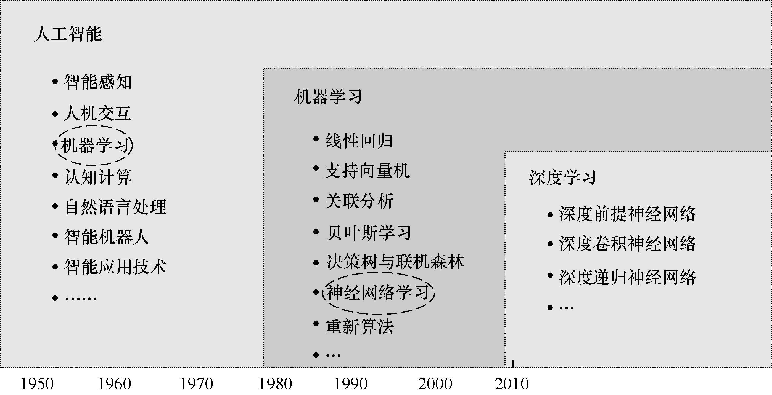
第3章 机器学习与算法
继续学习本章知识
图 3-14 人工智能、机器学习和深度学习的区别与联系

Slide 61
第3章 机器学习与算法
典型算法
* 贝叶斯学习
- 贝叶斯学习是一种以贝叶斯法则为基础的，通过概率手段进行学习的方法。
- 从本质上看，贝叶斯准则告诉我们一种交换条件概率中的条件与结果的方法，如果用公式表达则为：
- 贝叶斯法则是贝叶斯学习方法的基础。贝叶斯法则提供了从先验概率P(h)、P(D)和P(D|h)，计算后验概率P(h|D)的方法。

Slide 62
第3章 机器学习与算法
典型算法
* 贝叶斯学习（续）
其中：
• P(h)：通常称为 h 的先验概率（Prior Probability），P(h)代表尚未进行训练操作之前，假设 h 成立的初始概率。若无法确定先验知识，可以简单地将每一候选假设赋予相同的先验概率；
• P(D)：代表将要观察的训练集（D）的先验概率，即在没有确定某一假设成立时，D 的概率；
• P(D|h)：代表假设 h 成立的情况下观察到数据 D 的概率，有时称之为给定 h 时数据 D 的似然度（likelihood）；
• P(h|D)：称为 h 的后验概率（posterior probability），即给定训练集（D）时 h 成立的概率，它反映了在看到训练集（D）后 h 成立的置信度。可见，后验概率P(h|D)反映了训练集（D）的影响；相反，先验概率 P(h) 往往独立于训练集（D）。

Slide 63
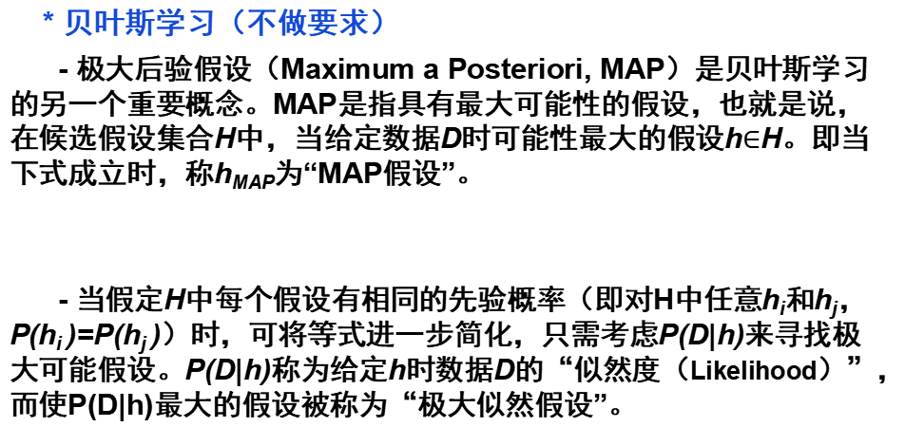
第3章 机器学习与算法
典型算法
* 贝叶斯学习（不做要求）
- 极大后验假设（Maximum a Posteriori, MAP）是贝叶斯学习的另一个重要概念。MAP是指具有最大可能性的假设，也就是说，在候选假设集合H中，当给定数据D时可能性最大的假设h$∈$H。即当下式成立时，称h_{MAP}为“MAP假设”。
- 当假定H中每个假设有相同的先验概率（即对H中任意h_{i}和h_{j}，P(h_{i} )=P(h_{j} )）时，可将等式进一步简化，只需考虑P(D|h)来寻找极大可能假设。P(D|h)称为给定h时数据D的“似然度（Likelihood）”，而使P(D|h)最大的假设被称为“极大似然假设”。

Slide 64
第3章 机器学习与算法
典型算法
* 贝叶斯学习（不做要求）
- 朴素贝叶斯分类器（Naive Bayes Classifier）是最基本的也是最常用贝叶斯学习方法之一，其性能可达到人工神经网络和决策树学习的水平。朴素贝叶斯分类器基于一个简单的假定：在给定“目标值”时属性值之间相互条件独立。该假定说明给定实例的目标值情况下，观察到联合的a₁, a₂…a_{n}的概率等于对每个单独属性的概率乘积 "朴素"是指整个形式化过程只做最原始、最简单的假设。

Slide 65
第3章 机器学习与算法
典型算法
* 贝叶斯学习（不做要求）
- 因此，朴素贝叶斯分类器所使用的方法：
其 中v_{NB}表示朴素贝叶斯分类器输出的目标值。
- 朴素贝叶斯学习方法需要估计不同的P(v_{j})和P(a_{i}|v_{j})项，对应待学习的假设。然后，使用v_{NB}公式的规则来分类新实例。可见，只要所需的条件独立性被满足，朴素贝叶斯分类v_{NB}等于MAP分类。

Slide 66
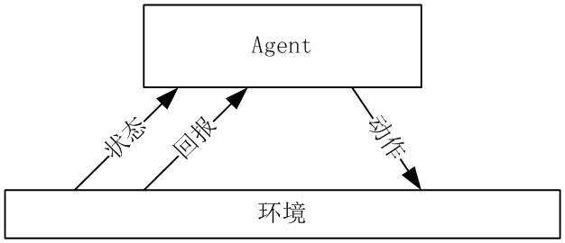
第3章 机器学习与算法
典型算法
* 强化学习
- 强化学习主要研究的是如何协助自治Agent（或机器人）的学习活动，进而达到选择最优动作的目的。
- 强化学习中的Agent需要具备与环境的交互能力和自治能力。
Agent

Slide 67
第3章 机器学习与算法
典型算法
* 强化学习（续）
- 状态：通常，将一个Agent的生存环境被描述为某可能的状态集合S；
- 动作：Agent可执行的可能动作集合A；
- 回报：当在状态s_{t}下执行动作a_{t} 时，Agent收到的一个实值回报r_{t} ，表示此状态-动作转换的立即值；
- 学习任务：Agent的任务是学习一个控制策略π:S→A，使回报总和的期望值最大。

Slide 68
第3章 机器学习与算法
典型算法
* 强化学习（续）
- 控制策略的学习问题的形式化表示方法有多种，其中最常用的是基于马尔可夫决策过程定义方法。在马尔可夫决策过程（Markov decision process，MDP）中，Agent 可感知到其环境的不同状态集合S，并且有它可执行的动作集合A。
• 在每个离散时间步t，Agent 感知到当前状态s_{t}，选择当前动作a_{t} 并执行它；
• 环境将响应此Agent动作，并给出回报 r_{t} = r(s_{t}, a_{t})，并产生一个后继状态S_{t+1} = δ(s_{t}, a_{t})。函数δ和r是环境的一部分，Agent不必知道。在MDP中，函数δ(s_{t}, a_{t})和r(s_{t}, a_{t})只依赖于当前状态和动作，而不依赖于以前的状态和动作；
• Agent的任务是学习一个策略 π : S→A，以基于当前观察到的状态 s_{t} 选择下的一步动作a_{t}，即 π(s_{t}) = a_{t}。

Slide 69
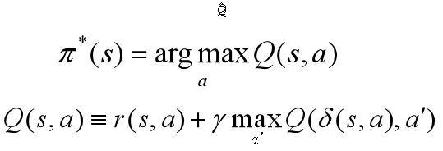
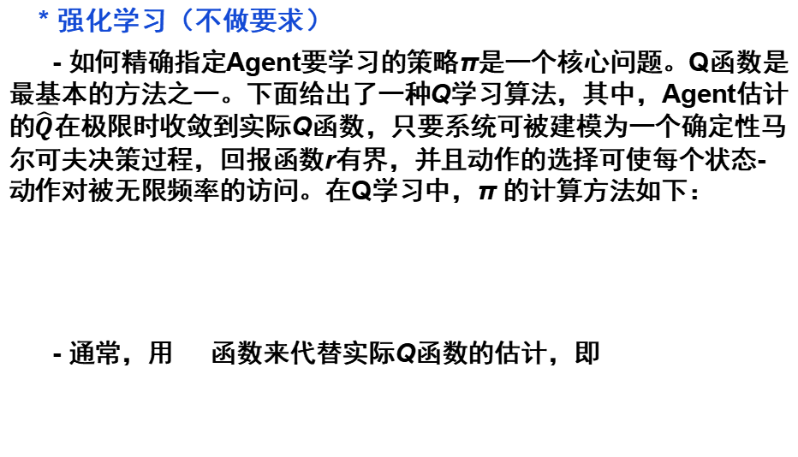
第3章 机器学习与算法
典型算法
* 强化学习（不做要求）
- 如何精确指定Agent要学习的策略π是一个核心问题。Q函数是最基本的方法之一。下面给出了一种Q学习算法，其中，Agent估计的$\hat{Q}$在极限时收敛到实际Q函数，只要系统可被建模为一个确定性马尔可夫决策过程，回报函数r有界，并且动作的选择可使每个状态-动作对被无限频率的访问。在Q学习中，π 的计算方法如下：
- 通常，用 函数来代替实际Q函数的估计，即

Slide 70
第3章 机器学习与算法
典型算法
* 强化学习（不做要求）
Q学习算法
对每个s,a，初始化表项 (s,a)为0
观察当前状态s;
重复以下操作：
(1) 选择一个动作a并执行它
(2) 接收到立即回报r
(3) 观察新状态s´
(4) 对 (s,a)按照下式更新表项：
(5) s←s´
(6) 折算因子γ为任意常量，满足0≤γ<1
在确定性回报和动作假定下的Q学习算法

Slide 71
第3章 机器学习与算法
典型算法
* K-Means算法
- K-means 算法是一个经典的聚类算法，它接受输入量 k，将n个数据对象划分为 k个聚类，使得所获得的聚类满足两个条件：
• 同一聚类中的对象相似度较高；
• 不同聚类中的对象相似度较小。
- k-means 算法的基本步骤如图所示。

Slide 72
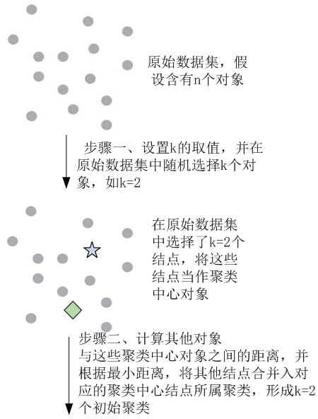
第3章 机器学习与算法
典型算法
* K-Means算法（续）
k-means 算法的基本步骤

Slide 73
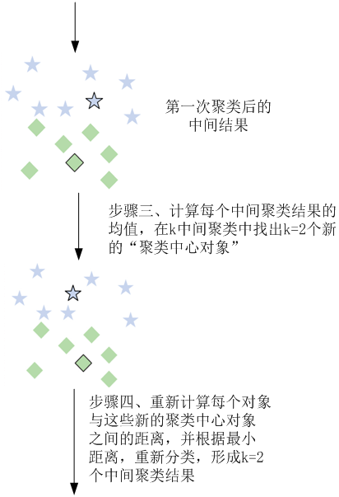
第3章 机器学习与算法
典型算法
* K-Means算法（续）
k-means 算法的基本步骤
（续）

Slide 74
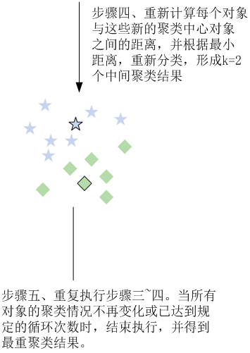
第3章 机器学习与算法
典型算法
* K-Means算法（续）
k-means 算法的基本步骤
（续）

Slide 75
第3章 机器学习与算法
典型算法
* K-Means算法（续）
- 第1步，在原始数据集中任意选择 k 个对象作为“初始聚类中心对象”；
- 第2步，计算其他对象与这些初始聚类中心对象之间的距离，并根据最小距离，将其他结点合并入对应的最小聚类中心结点所在的聚类，形成k=2个“中间聚类结果”；
- 第3步，计算每个“中间聚类结果”的均值，在k中间聚类中找出k=2个“新的聚类中心对象”；
- 第4步，重新计算每个对象与这些“新的聚类中心对象”之间的距离，并根据最小距离，重新分类，形成k=2个“中间聚类结果”；
- 第5步，重复执行步骤3~4。当所有对象的聚类情况不再变化或已达到规定的循环次数时，结束执行，并得到最重聚类结果。

Slide 76
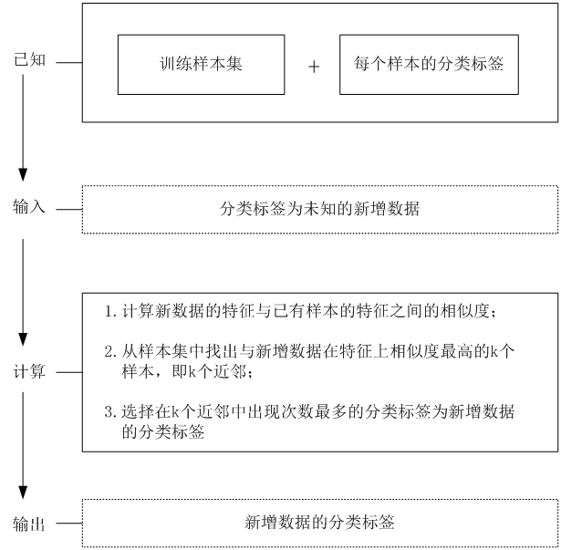
第3章 机器学习与算法
典型算法
* k-近邻算法
- k-近邻（KNN）算法主要解决的是在训练样本集中的每个样本的分类标签为已知的条件下，如何为一个新增数据找出其分类标签。KNN算法的计算过程如图所示。
k-近邻算法
的基本步骤

Slide 77
第3章 机器学习与算法
典型算法
* k-近邻算法（续）
- 从图中可以看出，k-近邻算法的基本原理如下：
• 在训练集中每个样本的分类标签信息为已知前提条件下，当输入一个分类标签为未知的新数据时，将新数据的特征与样本集中的样本特征进行对比分析，并计算出特征最为相似的k个样本（即k个近邻）；
• 最后，选择k个最相似样本数据中出现最多的分类标签作为新增数据的分类标签。
- 可见，k-近邻算法的关键在于“计算新增数据特征与已有样本特征之间的相似度”。
• 计算特征之间的相似度的方法有很多，最基本且最常用的方法就是欧氏距离法。
- 通常，k为不大于20的整数。

Slide 78
第3章 机器学习与算法
典型算法
* k-近邻算法（续）
- 假如，把任意的实例x表示为下面的特征向量：
<a₁(x)，a₂(x)，…a_{n}(x)>
式中，a_{r}(x)表示实例x的第r个属性值
- 那么，两个实例x_{i} 和x_{j} 间的距离定义为d(x_{i}, x_{j})，其中：
d(x_{i}, x_{j}) ≡

Slide 79
第3章 机器学习与算法
典型算法
* k-近邻算法（续）
- k-近邻算法广泛应用于相似性推荐中。例如，可以采用k近邻算法，通过对电影中出现的亲吻或打斗次数，划分新上映电影的题材类型。假如，已知6部电影的类型（样本集及每个样本的分类标签）及其中出现的亲吻次数和打斗次数（特征信息），如表所示。
已知6部电影的类型及其中出现的亲吻次数和打斗次数
电影名称 | 打斗镜头 | 接吻镜头 | 电影类型
California Man | 3 | 104 | 爱情片
He’s Not Really into Dudes | 2 | 100 | 爱情片
Beautiful Woman | 1 | 81 | 爱情片
Kevin Longblade | 101 | 10 | 动作片
Robo Slayer 3000 | 99 | 5 | 动作片
Amped II | 98 | 2 | 动作片

Slide 80
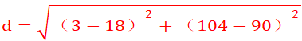
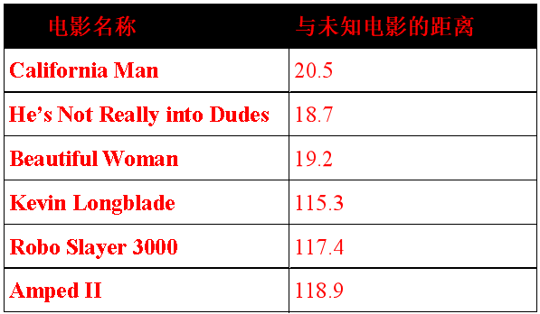
第3章 机器学习与算法
典型算法
* k-近邻算法（续）
- 当遇到一部未看过、但知道其中打斗次数和接吻次数的电影时，可以用k-近邻算法找出该片的类型，具体方法如下：
• 首先，计算未知电影与样本集中的其他电影之间的欧式距离，结果如表所示。例如，未知电影（18, 90）与电影California Man（3, 104）之间的欧式距离为： =20.5
已知电影与未知电影的距离

Slide 81
第3章 机器学习与算法
典型算法
* k-近邻算法（续）
• 其次，按照距离递增排序，并找到k个距离最近的电影。例如，k=4，则最靠近的电影依次是He’s Not Really into Dudes、 Beautiful Woman、California Man和Kevin Longblade；
• 接着，按照k-近邻算法，确定未知电影的类型。因为这四部电影中出现最多的分类标签为爱情片（3次），所以，可以推断未知电影也是爱情片；
• 最后，给出未知电影的类型——爱情片。

